Slide 1
Computação Gráfica
Dispositivos de Entrada e Saída
Prof. Robson Pequeno de Sousa

Slide 2
Alguns Dispositivos Gráficos de Entrada
Teclado
Mouse
Trackball
Joystick
Light Pen: É uma caneta ótica que fornece a posição absoluta na tela. Ela detecta o feixe eletrônico que redesenha a tela, por uma célula fotoelétrica montada na ponta de uma caneta.
Telas sensíveis ao toque: É uma mistura de digitalizadores e canetas óticas pois funcionam com o contato do dedo do operador com a tela do monitor.
Mesa Digitalizadora: Dispositivo vetorial que consiste de uma mesa e de um apontador. A cada vez que o usuário toca a mesa com o apontador é informado ao computador a coordenada deste ponto da mesa

Slide 3
Dispositivos Gráficos de Saída
Traçadores Gráficos ou Plotters: São dispositivos vetoriais e eletro-mecânicos que de uma forma geral, produzem o desenho pelo movimento de uma caneta na superfície do papel. Existem dois tipos: o papel permanece fixo e a caneta produz desenhos sobre o mesmo pela combinação de movimentos horizontais e verticais; o desenho é produzido pela combinação dos movimentos do papel e da caneta
Impressoras: Tem por principal função a impressão, em papel de textos compostos de caracteres alfanuméricos. Ex: matriciais, jato de tinta, laser, térmicas e 3D.
Dispositivos de Vídeo: São os dispositivos de exibição adequados a ambientes interativos. Ex. vetoriais, raster, lcd, etc.

Slide 4
Dispositivos de Vídeo
Display Vetorizado - Histórico
Tecnologia antiquada
A imagem da tela é composta de linhas
O usuário especifica listas de exibição de endpoints
Display raster
Usados em todos os
Dispositivos atuais

Slide 5

Dispositivos de Vídeo Raster
Raster: Um arranjo retangular de pontos
Pixel (Pel): Um ponto ou um elemento pictorial do Raster
Scan line: Uma linha de pixel (pontos)
Num dispositivo de vídeo raster as imagens são exibidas desenhando os pixels consecutivamente em uma ordem fixa.

Slide 6
Tubos de Raios Catódicos - CRT
O principal elemento de um monitor é o cinescópio ou tubo de raios catódicos (CRT, Cathode Ray Tube).
Apesar de os monitores passarem por modificações que buscam aperfeiçoar a qualidade das imagens, o projeto dos modelos baseados em tubos de imagem ainda usa os mesmos princípios básicos do CRT, criado em 1897, pelo cientista alemão Ferdinand Braun.

Slide 7
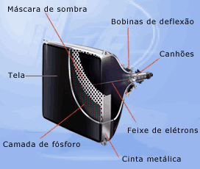
Corte de Um CRT

Slide 8
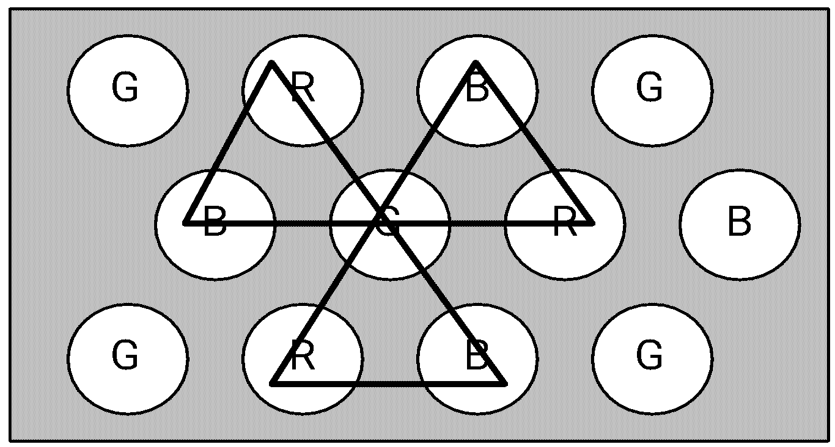
CRT Colorido
Canhões de eletrons, vermelho, verde e azul.
A tela é coberta com triade de fósforo.
Cada tríade é composta de um ponto de fósforo, vermelho azul e verde.
Fluorescência – Luz emitida durante a exposição do feixe de eletrons
Fosforescência – Luz permanece acesa após o feixe de eletrons ter sido desativado
Persistência -. A duração da fosforescência.

Slide 9
Mascara Metálica
Insere uma fina folha de metal perfurado entre a tela e o canhão de elétrons; dessa forma, miram-se os respectivos feixes das três cores primárias em um mesmo orifício na placa, que direcionará a formação do ponto colorido na tela.

Slide 10
Boa Definição da Imagem
A máscara metálica, contudo, não consegue, por si só, garantir a perfeita definição dos elementos da imagem.
Conseqüência:
Qualidade do foco
Pureza das cores
Convergência

Slide 11
Erro de Convergência
O erro de convergência pode ser facilmente notado em imagens com fantasmas.
O erro ocorre porque os três feixes de elétrons (um para cada cor) não estão incidindo sobre o mesmo grupo de pontos.

Slide 12
Possível Solução
Pontos vizinhos acesos impropriamente
Solução: aumento na intensidade do feixe de eletrons
Conseqüência: Efeito Doming (alongamento dos orifícios da mascara metálica)

Slide 13
Varredura de uma Imagem
Dispositivos de varredura:
a imagem é gerada pela varredura seqüencial da memória de imagem e do monitor;
quadro (“frame’’) - imagem gerada em um ciclo de refrescamento;
cintilação - piscamento que ocorre quando a taxa de refrescamento é insuficiente.

Slide 14
Varredura de uma Imagem
Frequência de Fuzão Crítica (CFF)
Um número mínimo de frames devem ser exibido em cada segundo para eliminar pontos na imagem.
Tipicamente ~60 vezes por segundo para o display raster.

Slide 15
Varredura de uma Imagem
Tipos de varredura:
Progressiva - linhas são lidas em ordem crescente, como na maioria dos monitores;
entrelaçada - o quadro é dividido em dois campos (linhas pares e linhas ímpares), como na TV.

Slide 16
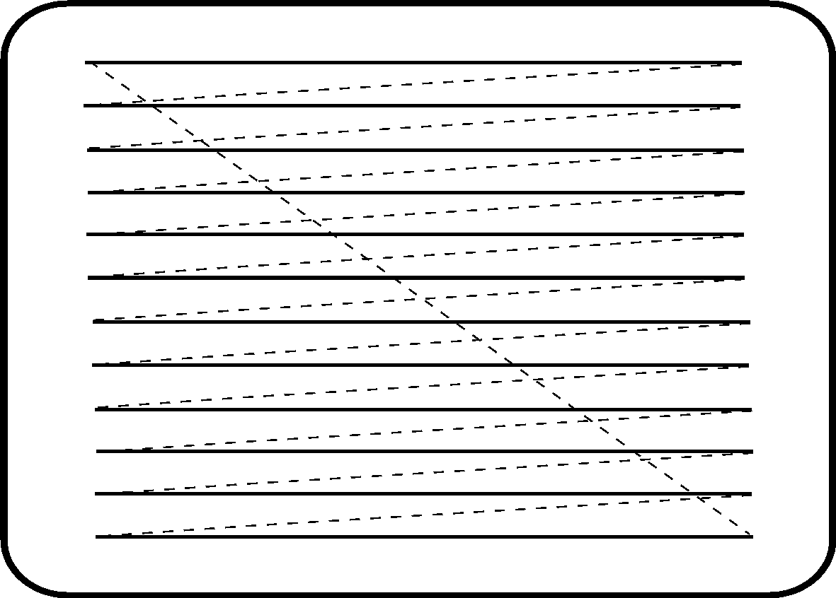
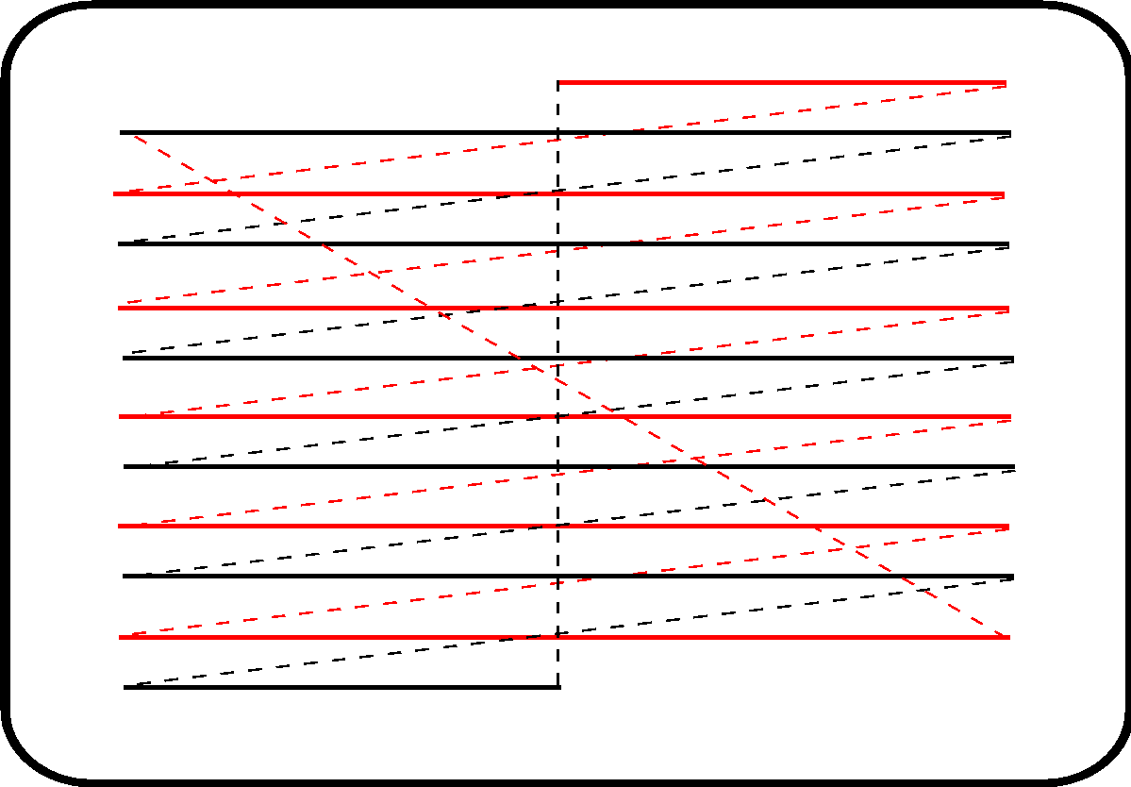
Varredura de uma Imagem
Varredura Progressiva Varredura Entrelaçada

Slide 17
Varredura de uma Imagem
Parâmetros de varredura:
freqüência (de varredura) vertical = número de quadros por segundo;
freqüência (de varredura) horizontal = número de linhas preenchidas por segundo;
faixa de passagem = número de pixels por segundo / 2.

Slide 18
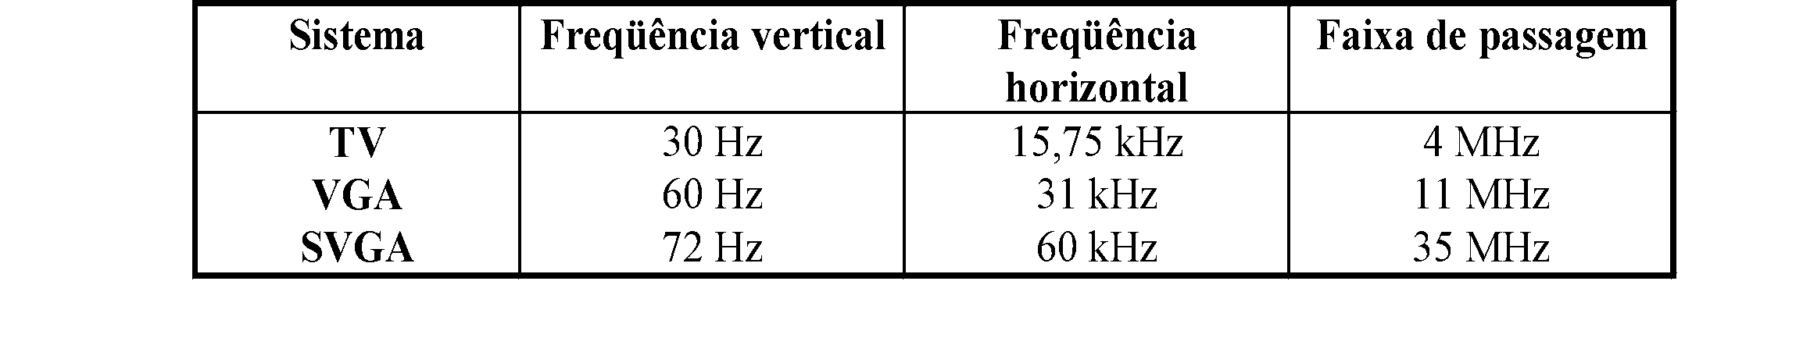
Varredura de uma Imagem
Freqüências típicas de alguns monitores:

Slide 19
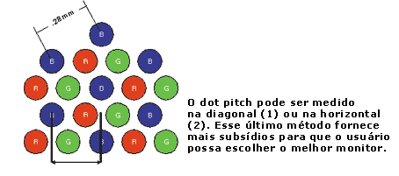
Dot pitch
O dot pitch é medido em milímetros, e os valores encontrados nos modelos de monitores mais comuns são de 0,28 mm ou menores.
http://www.samsung.com.br/produtos/monitores/samsung_responde/sams_resp_vol1.3.html

Slide 20
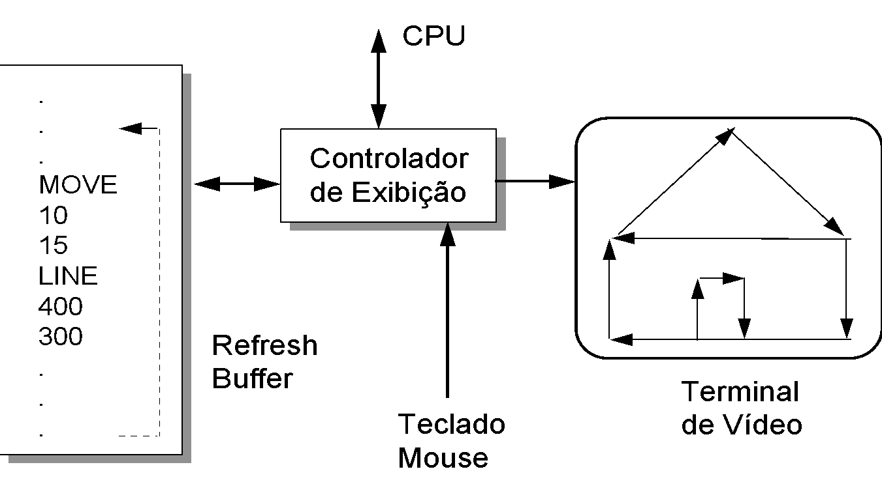
Terminal Vetorial (histórico)
Problemas deste tipo de arquitetura
Qualidade ruim da imagem
Imagens complexas piscam devido a baixa taxa de redesenho.

Slide 21
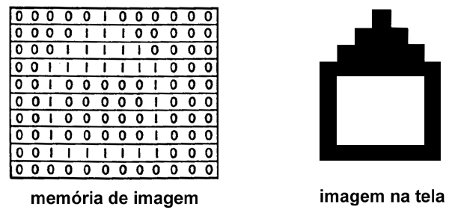
Terminal Raster
Frame buffer: memória de imagem
A imagem a ser visualizada é armazenada como uma matriz de pixels.

Slide 22
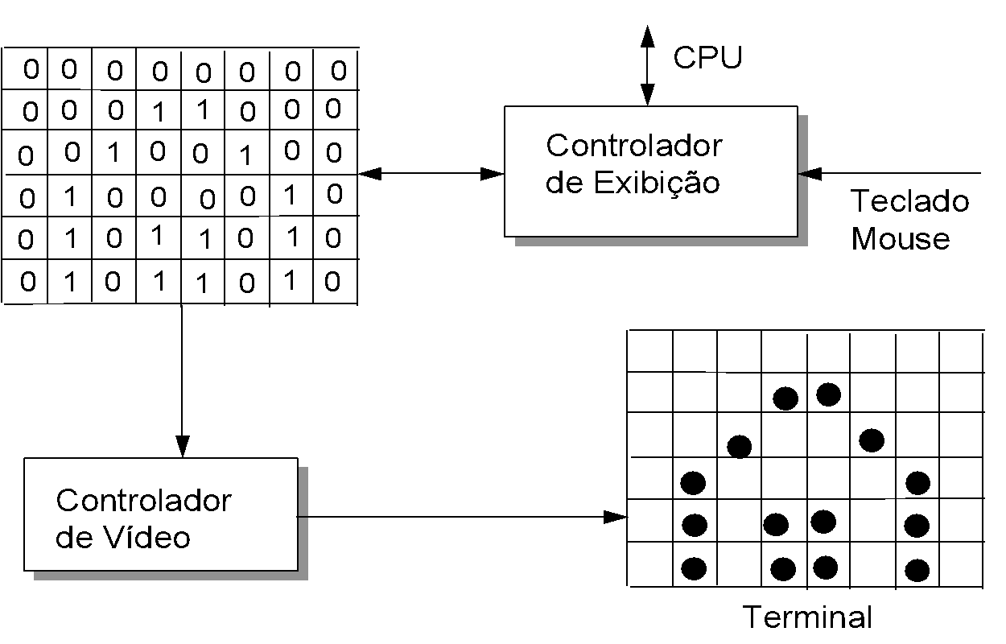
Terminal Raster

Slide 23
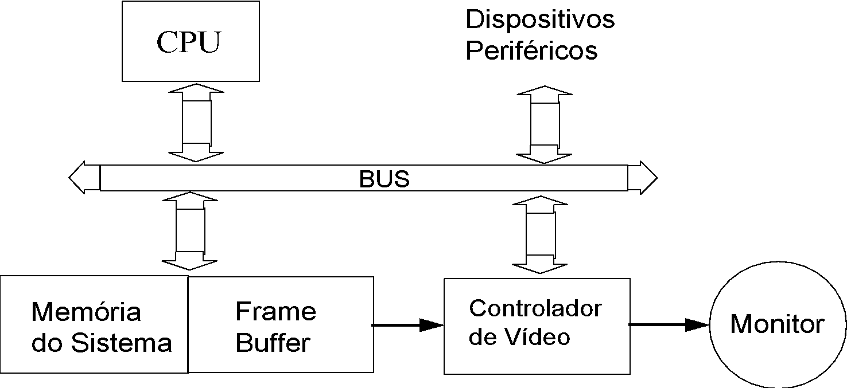
Arquitetura mais comum de terminal gráfico por varredura
Uma parte da memória do sistema serve como frame buffer.
O controlador de vídeo exibe a imagem armazenada acessando esta parte de memória através de uma porta.

Slide 24
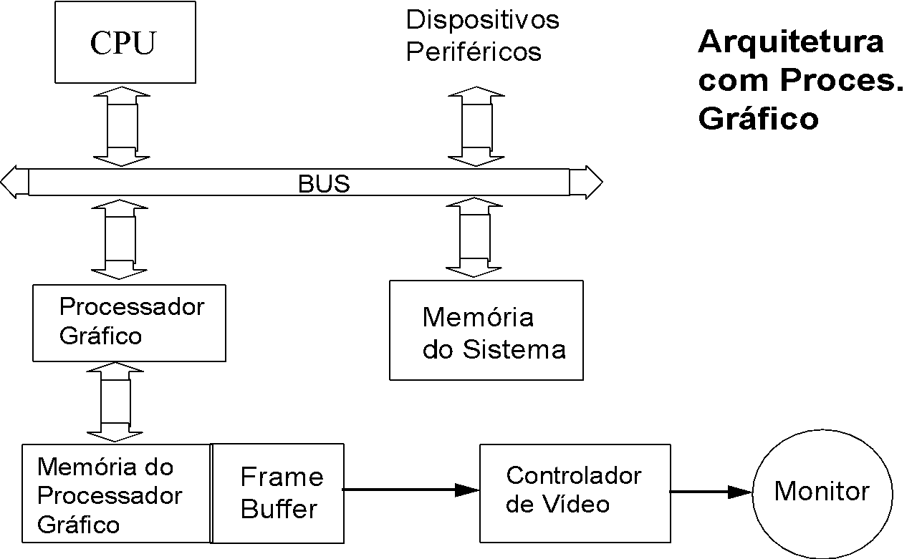
Arquitetura com Processador Gráfico
Operação raster: copia, combinação de áreas retangulares de pixeis, etc.
Gerar primitivas gráficas: pontos, retas, círculos, etc.

Slide 25
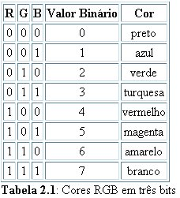
Terminais Coloridos
Se existe apenas um bit associado a cada feixe de elétron (ou seja, três bits de memória por pixel), pode-se obter oito cores distintas, conforme mostrado na tabela abaixo.

Slide 26
Número de Cores
O número de bits associado a cada pixel é denominado de “profundidade do pixel”.
Se cada feixe tem profundidade p, o pixel tem profundidade 3p (colorido), e pode gerar 2^{3p} cores.

Slide 27
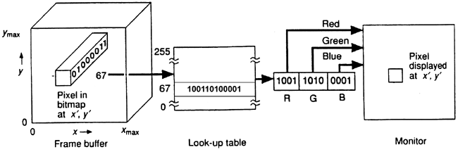
Look-up-table
Utiliza tabela de consulta de cores (Look-up-table). Cada pixel tem um valor de 8 bits associados.
A figura mostra um frame buffer com 8 bits por pixel, e uma LUT com 12 bits por posição.

Slide 28
Exemplo
Para N bit planes/cor, com W-bit-wide LUT.
(2³)^{N} cores possíveis
(2³)^{W} cores possíveis de uma pallete
Para N=8 e W = 10, existem 16.777.216 (2³)⁸ cores de uma pallete de 1.073.741.824 (2³)¹⁰ que pode ser mostrado alguma vez.

Slide 29
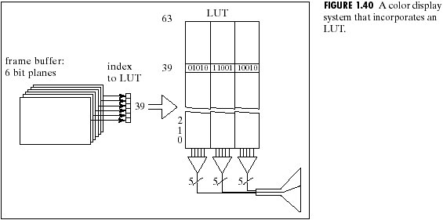
Exemplo de Frame Buffer
6-bit-plane
Frame buffer colorida
Com W-bit-wide tabela de cores

Slide 30
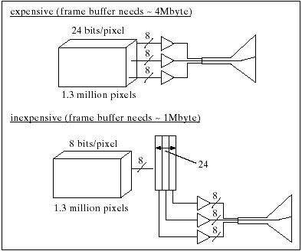
Comparação de Sistemas Raster
Caro X Barato
Imagem: 1280 X 1024

Slide 31
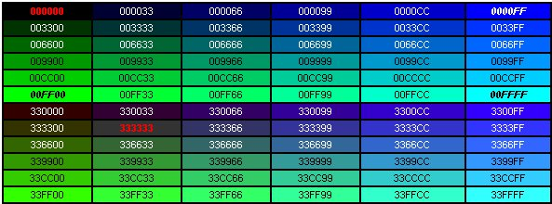
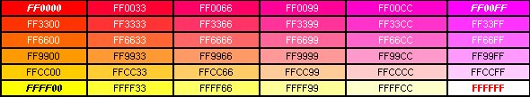
Tabela de cores

Slide 32
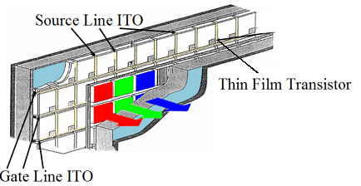
Novas tecnologias
LCD monitores de cristais liquidos
http://www.forumpcs.com.br/review.php?r=124680&page=2
A imagem é formada por pequenas células de cristal líquido entre duas placas de vidro, que são ativadas através de pequenos pulsos elétricos.

Slide 33
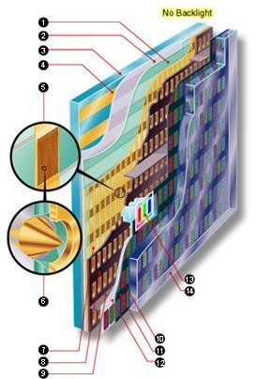
Novas Tecnologias
Monitores FED (monitores de emissão de campos)
http://www.guiadohardware.net/artigos/crt-finos
http://www.youtube.com/watch?v=ML2Cik7-7ic
-Tempo de resposta mais rápido
Menor consumo de energia
Imagens mais realistas.

Slide 34
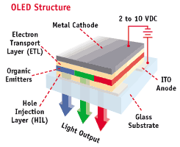
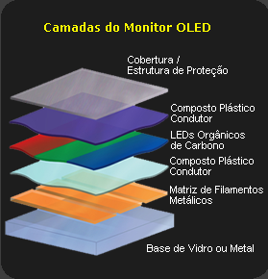
Novas tecnologias
OLEDs de três cores, prensados entre um Catodo, emissor de cargas negativas e um Anodo, carregado com cargas positivas. A combinação das duas camadas faz com que as cargas elétricas passem pelos OLEDs produzindo luz.
http://www.youtube.com/watch?v=TDuP8PtDJbE&feature=player_embedded
http://www.lynko.com.br/tecnologia/monitores-oled

Slide 35
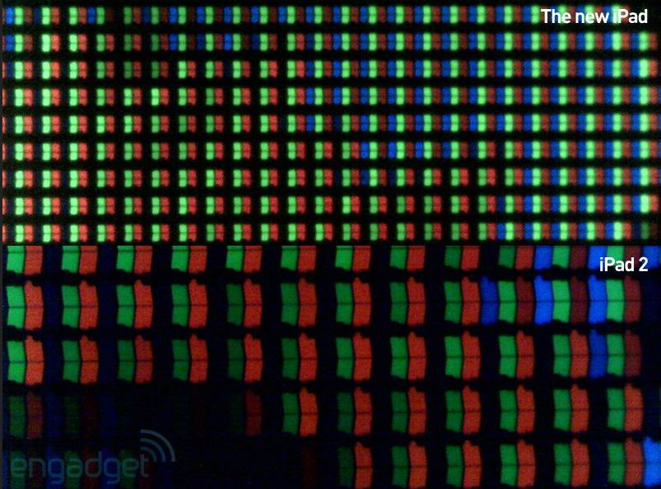
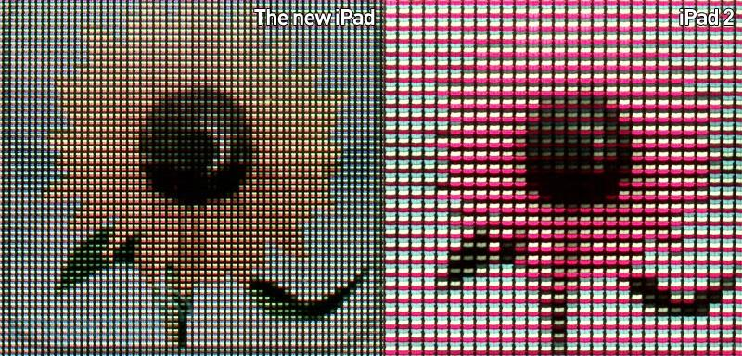
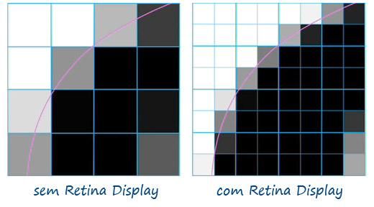
Distribuição dos pixels no IPAD
Retina display = 326 /ppi

Slide 36
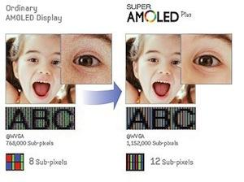
AMOLED x SUPER AMOLED

Slide 37
Resolução Gráfica
Todos os dispositivos de entrada e saída gráficos utilizam virtualmente uma malha retangular de posições endereçáveis a qual é definida como retângulo de visualização.
Resolução gráfica de um dispositivo é o número de posições (pixels) horizontais e verticais que ele pode distinguir.

Slide 38
Resolução Gráfica
Quatro parâmetros definem a resolução gráfica
ndh - o número de posições endereçáveis horizontalmente
ndv - o número de posições endereçáveis verticalmente.
width - a largura do retângulo de visualização em mm.
height - a altura do retângulo de visualização em mm.

Slide 39
Resolução Gráfica
A partir dos 4 parâmetros as seguintes medidas são definidas:
resolução horizontal: horiz_res = ndh / width
resolução vertical: vert_res = ndv / height
tamanho do ponto horizontal: horiz_dot_size = width / ndh
tamanho do ponto vertical: vert_dot_size = height / ndv
total de pontos endereçáveis: total_nr_dots = ndh * ndv
resolução de área: area_res = total_nr_dots / (width * height)
razão de aspecto gráfica: aspect_ratio = vert_dot_size / horiz_dot_ size
razão de aspecto físico: physical_aspect_ratio = width /height

Slide 40
Sistemas de Coordenadas
De forma geral são definidos três sistemas de coordenadas:
Sistemas de coordenadas do mundo
É um conjunto de coordenadas cartesianas em um intervalo qualquer definido pelo usuário.
Sistemas de coordenadas do dispositivo
É um conjunto de pixels endereçáveis pelo dispositivo. Os pixels são endereçados por dois números inteiros que dão suas coordenadas horizontal e vertical.

Slide 41
Sistemas de Coordenadas
Sistema de coordenadas normalizadas do dispositivo (NDC).
Este sistema é intermediário entre os dois anteriores, definido de tal forma que todo conteúdo da janela de visualização possua as coordenadas variando no intervalo [0,1] X [0,1]
Vantagem da utilização de NDCs é que padrões gráficos podem ser discutidos usando um sistema de coordenadas independente de dispositivos gráficos específicos.

Slide 42
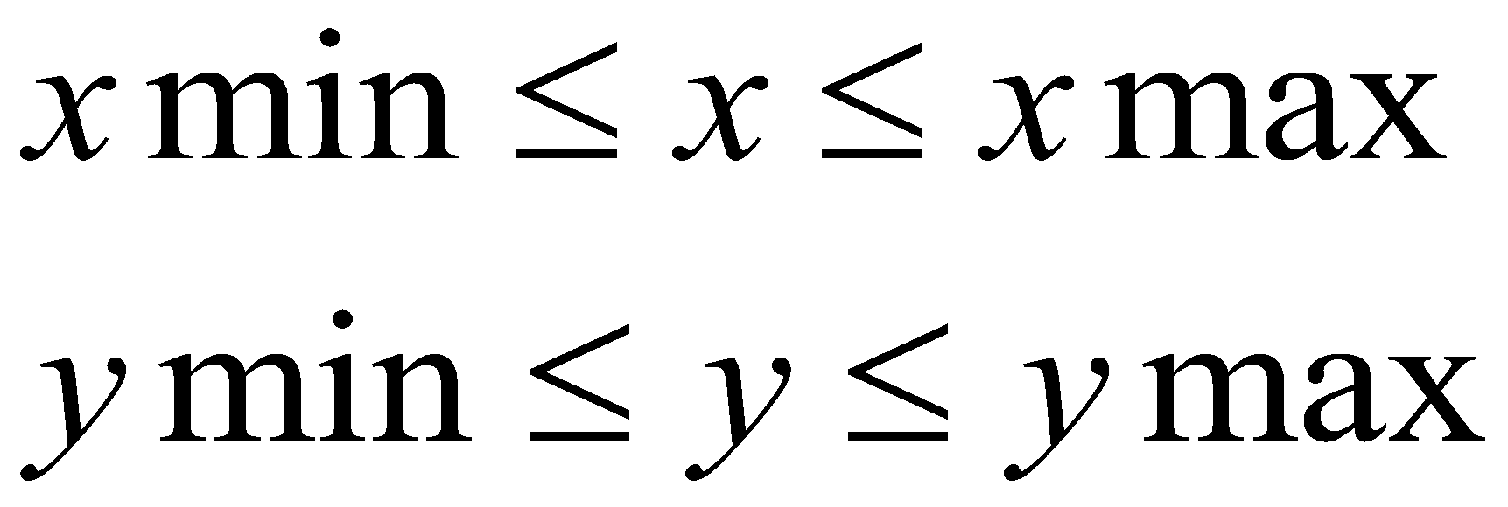
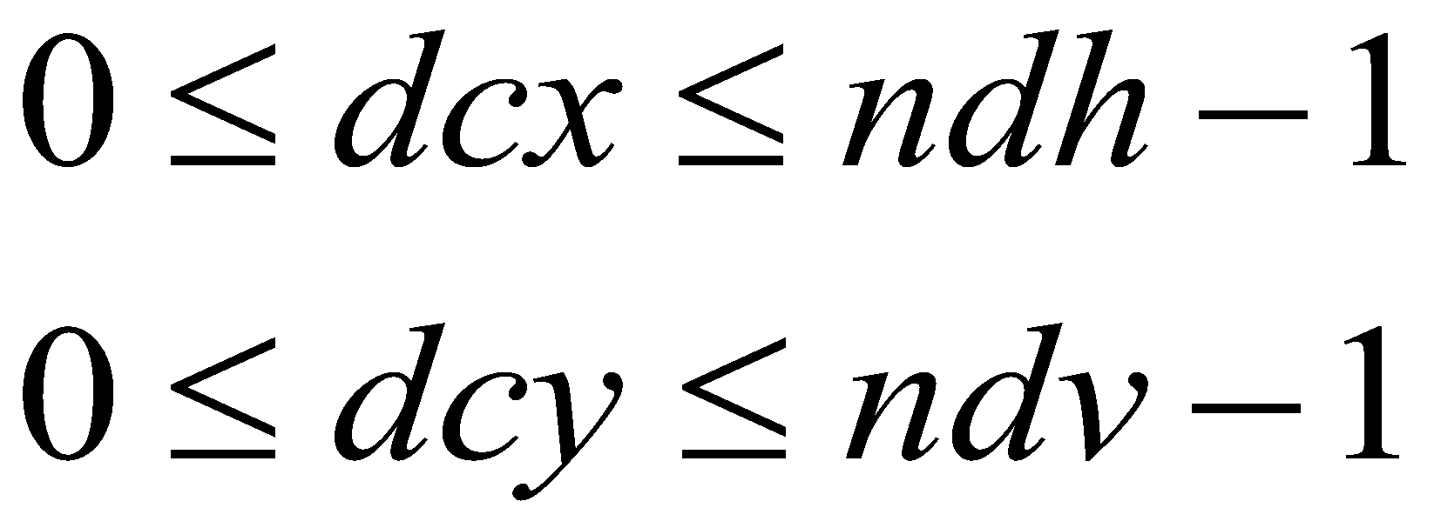
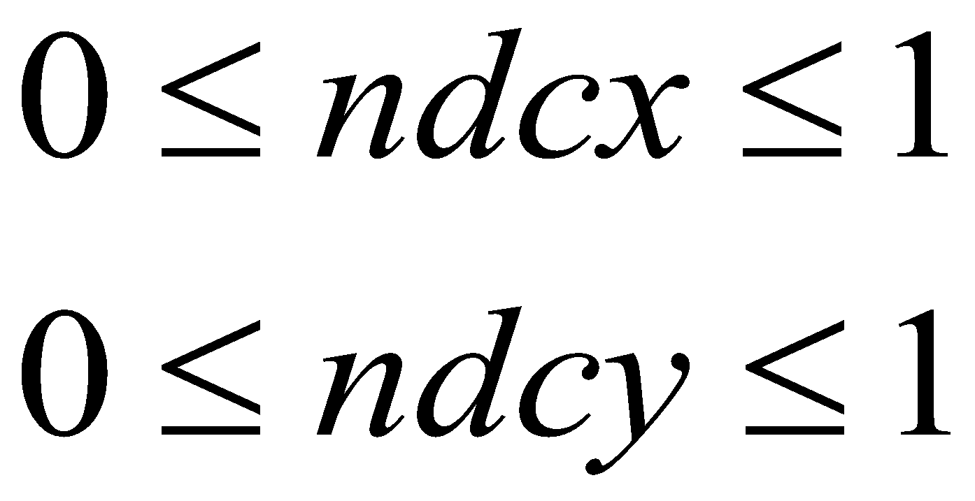
Sistemas de Coordenadas
Sistema de Coordenada do mundo.
Sistema de Coordenada dispositivo
Sistema de Coordenada NDC

Slide 43
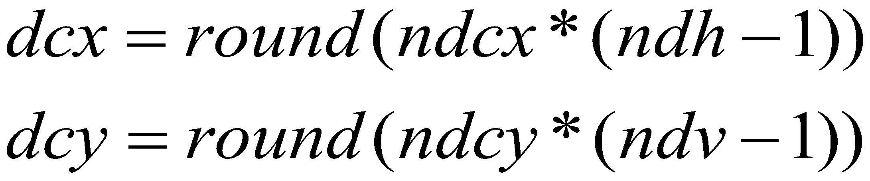
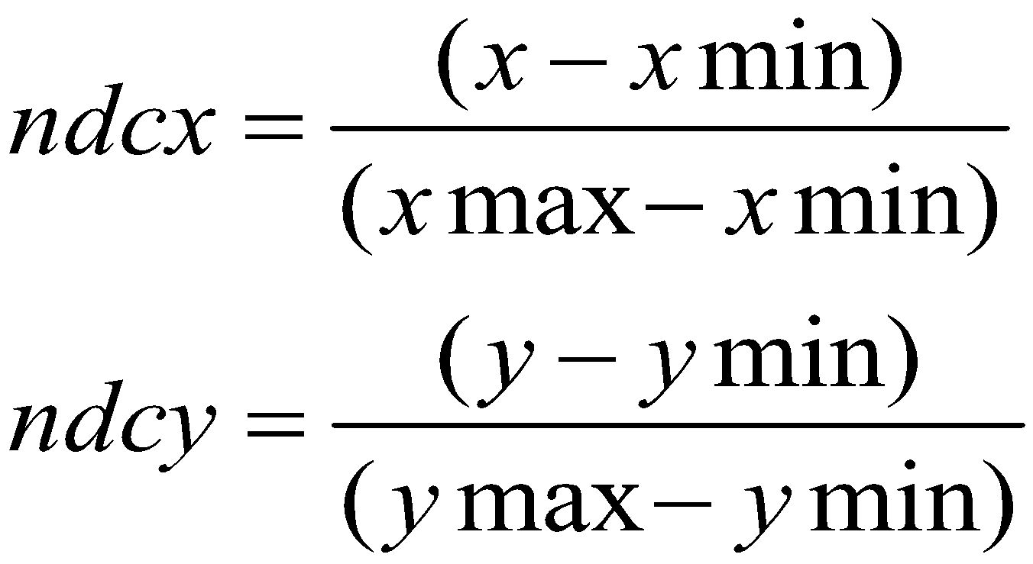
Sistemas de Coordenadas
Transformação de NDCs para dispositivos
Transformação de coordenadas do mundo para NDCs.

Slide 44
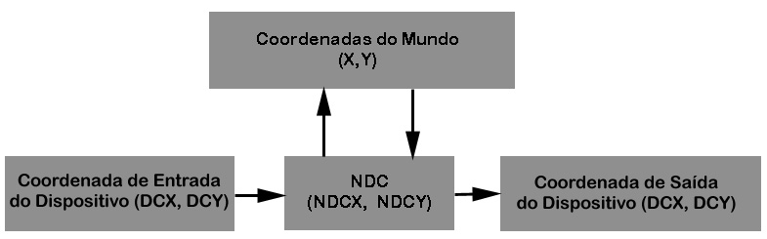
Sistemas de Coordenadas
Seqüência de transformações

Slide 45
Exercício
Escreva os procedimentos "inp_to_ndc", "ndc_to_user", "user_to_ndc" ndc_to_dc, que transformam dados entre os vários sistemas de coordenadas, conforme ilustrado na figura anterior. Repita o exercício assumindo que o intervalo de variação do sistema NDC vai de:
-1 a +1 (coordenadas normalizadas centradas)
0 a 50
Mostre analiticamente a expressão final
Implemente os procedimentos acima.

Slide 46
Exercícios
Identifique alguma aplicação de CG que faça parte do seu dia-a-dia e tente pensar em formas como ela foi (ou poderia ter sido) implementada.
Faça uma pesquisa sobre os seguintes dispositivos gráficos: CRT(histórico), LCD, Plasma, FEDs, OLEDS, AMOLED, SUPER AMOLED Identificando:
Especificações técnicas deste tipos de dispositivos
Por que o dispositivo é dito LCD, Plasma, FEDs, OLEDS
De que forma as especificações técnicas se assemelham e/ou diferem.
Implemente uma tabela de cores com 24 bits de profundidade supondo que o sistema suporta imagem com uma profundidade de pixel de 12 bits ,

